Slide 1
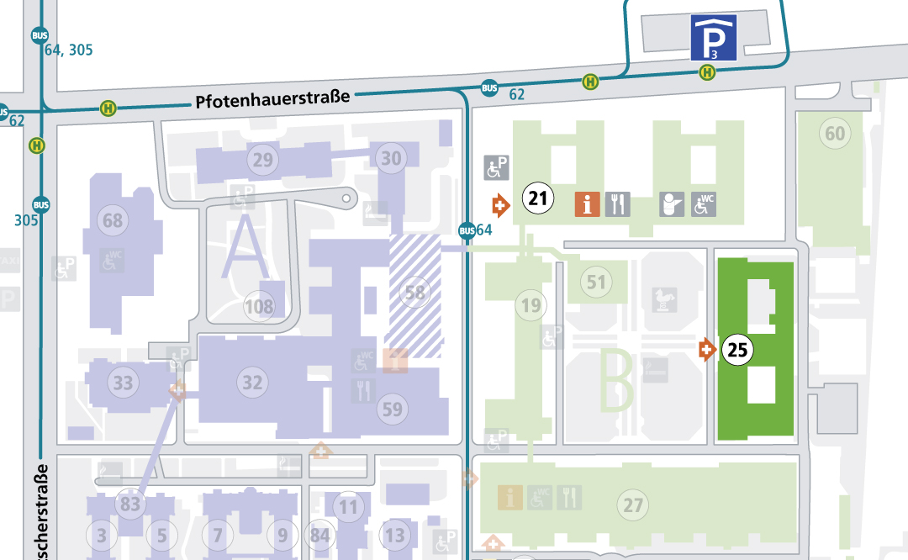
Häufige Fragen
So finden Sie uns
Woran erkennt man Alkoholabhängigkeit?
mehr vertragen oder brauchen als früher
Entzugszeichen (die bei erneutem Trinken verschwinden)
starker innerer Drang, zu trinken oder daran denken
Kontrollverlust (mehr trinken als eigentlich gewollt)
Vernachlässigung wichtiger Lebensbereiche wegen des Trinkens
Weitertrinken trotz Gesundheitsschäden durch Alkohol
Wer kann sich von uns beraten lassen?
Alle Erwachsenen ab dem 18. Lebensjahr. Die Kosten werden von allen gesetzlichen Krankenkassen über-nommen.
Wie kann ich mich anmelden?
Rufen Sie uns an:
0351 458-2797
(Ambulanz, von 8.00 – 12.00 und 13.00 – 16.00 Uhr, freitags nur bis 15.00 Uhr) oder
0351 458-2663
(Station 3, außerhalb der Öffnungszeiten
und am Wochenende)
Muss ich etwas mitbringen?
Ja, Ihre Versichertenkarte und bestenfalls eine Überweisung.
Sie sind nicht allein: In Deutschland leben mehr als 3 Millionen Menschen mit Alkoholproblemen. Auch berühmte Menschen kämpften mit Suchtproblemen. Das Gemälde auf der Vorderseite heißt „Selbstbildnis als Kranker” und stammt von Ernst Ludwig Kirchner. Er war abhängig von Alkohol, Beruhigungsmitteln und Morphium. Auch die Schauspieler Daniel Radcliffe, Robert Downey Jr. und der Künstler Udo Lindenberg waren von einer Alkoholabhängigkeit betroffen, schafften es jedoch, diese zu überwinden.
Klinik und Poliklinik für Psychiatrie und Psychotherapie
am Zentrum für Seelische Gesundheit
Direktor: Prof. Dr. med. Dr. rer. nat. M. Bauer
Suchtambulanz:
Leitung: Prof. Dr. M. Pilhatsch
Station PSY-S3:
Leitung: Dr. med. K. Donix
Fetscherstraße 74
01307 Dresden
Haus 25, 1. Etage rechts, (Ambulanz)
und 4. Etage rechts (Station 3)
Informieren Sie sich auch auf unserer Internetseite:
www.uniklinikum-dresden.de/psy
Anfahrt:
Sie erreichen uns mit den Straßenbahnlinien 6 und 12 (Haltestelle Augsburger Straße) sowie mit den Bus-linien 64 (Haltestelle Universitätsklinikum) und 62 (Haltestelle Johannstadt).
Nutzen Sie die Parkhäuser Pfotenhauerstraße (510 Plätze) und Fiedlerstraße (250 Plätze).
Suchthilfeangebote
an der Klinik und Poliklinik für
Psychiatrie und Psychotherapie

Slide 2
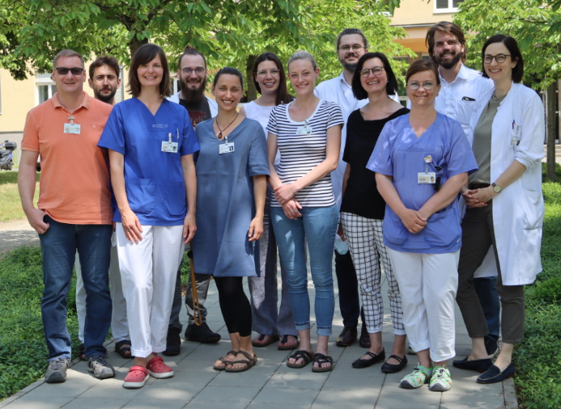
Ambulanz und Schwerpunktstation
für Suchterkrankungen
Erstberatung und Entgiftung
Ambulante Therapieangebote
Liebe Interessierte,
über Suchterkrankungen im Allgemeinen wird viel gesprochen und geschrieben. Wenn man aber persönlich davon betroffen ist, reagiert das Umfeld oft verunsichert und verständnislos oder zieht sich zurück.
Alkoholismus, Nikotinabhängigkeit und Drogensucht werden oft immer noch auf eine „Willensschwäche“ zurückgeführt. Dass Sucht tatsächlich auch eine Krankheit im medizinischen Sinne ist, wird dabei übersehen. Hier besteht eine Gemeinsamkeit mit anderen chronischen Erkrankungen: Man kann sie nicht mehr zum Verschwinden bringen, aber den Verlauf verbessern. Diabetiker*innen z.B. können ihren Zuckerspiegel senken, indem sie einerseits medizinische Hilfe in Anspruch nehmen und andererseits ihre Gewohnheiten ändern, etwa sich körperlich betätigen und Diät einhalten. Bei Suchterkrankungen ist es ähnlich: Es besteht zwar auf Lebenszeit Rückfallgefahr, aber durch das Zusammenspiel medizinischer Beratung und aktiver Anstrengungen der Betroffenen kann Abstinenz oder zumindest eine Besserung der Erkrankung erreicht werden. Über entsprechende Beratungs- und Behandlungsangebote unserer Klinik möchten wir Sie hiermit informieren.
Unser Behandlungsteam
Unverbindliches Beratungsgespräch
Wenn Sie sich unsicher sind, ob Sie ein Problem mit Alkohol oder anderen Suchtmitteln haben und was Sie gegebenenfalls dagegen tun sollten, beraten wir Sie hierzu gerne und unverbindlich. Dabei können wir auch Blutuntersuchungen („Leberwerte“) vornehmen. Als Ergebnis vereinbaren wir gegebenenfalls ein Ziel, z.B. den Konsum zu reduzieren oder ganz aufzuhören. Im ersten Fall geben wir Ihnen Tipps, wie das geht und stellen in weiteren Terminen fest, ob es geklappt hat. Falls Sie sich entscheiden, abstinent werden zu wollen, bieten wir eine Entgiftungsbehandlung an, die meistens einen stationären Aufenthalt erfordert.
Stationäre Entgiftung
Das in der Regel dreiwöchige Therapieangebot auf Station 3 beinhaltet nötigenfalls als erstes die körper-liche Entgiftung (Entzug), z.B. von Alkohol, Beruhigungs-mitteln, Crystal, Cannabis oder starken Schmerzmitteln. Darüber hinaus bieten wir psychotherapeutische Unterstützung beim Überdenken von Ursachen und Folgen bisherigen Suchtmittelkonsums. Wir helfen dabei, Schlussfolgerungen für das Alltagsleben zu finden und diese praktisch umzusetzen. Dazu stellen wir auch Kontakte zu Suchtberatungsstellen, Rehabilitations-kliniken und Selbsthilfegruppen her. Das Ziel ist dabei in aller Regel die vollständige Abstinenz. Für Menschen mit Abhängigkeit von Alkohol und Crystal haben wir spezialisierte Behandlungsangebote mit wöchentlich mehreren Psychotherapiestunden in Kleingruppen, bei denen es um die typischen Probleme mit jeweils diesem Suchtmittel geht.
Ambulante Alkoholentgiftung
In bestimmten Ausnahmefällen kann eine Alkohol-entgiftung auch ambulant durchgeführt werden, z. B. wenn frühere Entzüge leicht verliefen. Dazu müssen Sie eine Woche lang täglich in unsere Ambulanz kommen und bekommen Medikamente gegen Entzugszeichen. In der Zeit dürfen Sie weder arbeiten noch aktiv am Straßenverkehr teilnehmen (z.B. Auto fahren). Wenn Sie berufstätig sind, können wir Sie dazu arbeitsunfähig schreiben oder Sie nehmen Urlaub für die Einnahme-dauer.
Medikamentöser Rückfallschutz
Vielen alkoholabhängigen Patienten*innen fällt es schwer, anhaltend „trocken“ zu bleiben. Hierfür bieten wir eine ambulante Behandlung an. Dazu gehören anfangs meist auch rückfallschützende Medikamente wie z. B. Naltrexon, Campral oder Selincro, die das Trinkverlangen vermindern. Bei hoher Rückfallgefahr behandeln wir auch mit dem Medikament Disulfiram (Antabus), das eine sehr unangenehme Unverträglich-keitsreaktion auslöst, wenn Sie Alkohol trinken würden. Dazu müssen Sie dreimal wöchentlich zur Medikamenteneinnahme zu uns kommen.
Psychotherapie bei Begleiterkrankungen
Sucht ist oft mit weiteren psychischen Erkrankungen verbunden, wie z. B. Depressionen oder Angst-erkrankungen. Falls dies trotz Abstinenz dauerhaft Probleme bereitet, bieten wir zusätzlich eine indivi-duelle Einzelpsychotherapie an.
Ambulante Akuttherapie bei Crystal Meth
Auf Ihren Wunsch hin versuchen wir, Entgiftung und Unterstützung zur Abstinenz von Crystal auch ambulant durchzuführen. Dies bietet sich z. B. dann an, wenn Sie Kinder zu versorgen haben. Unser Angebot hierzu umfasst häufige ärztliche und psychotherapeutische Gespräche, Untersuchung auf körperliche Folgeschäden, Unterstützung durch Sozialarbeiter*innen, unregel-mäßige Drogentests zum Abstinenznachweis sowie psychoedukative Therapiegruppen. Falls damit nach einigen Wochen keine stabile Abstinenz erreicht werden kann, empfehlen und vermitteln wir eine stationäre Entgiftung.
Schwangere sowie junge Mütter und Väter mit Suchtproblemen Können sich über den Flyer „Mama denk an mich“ über spezifische Therapieangebote informieren.

